Slide 1
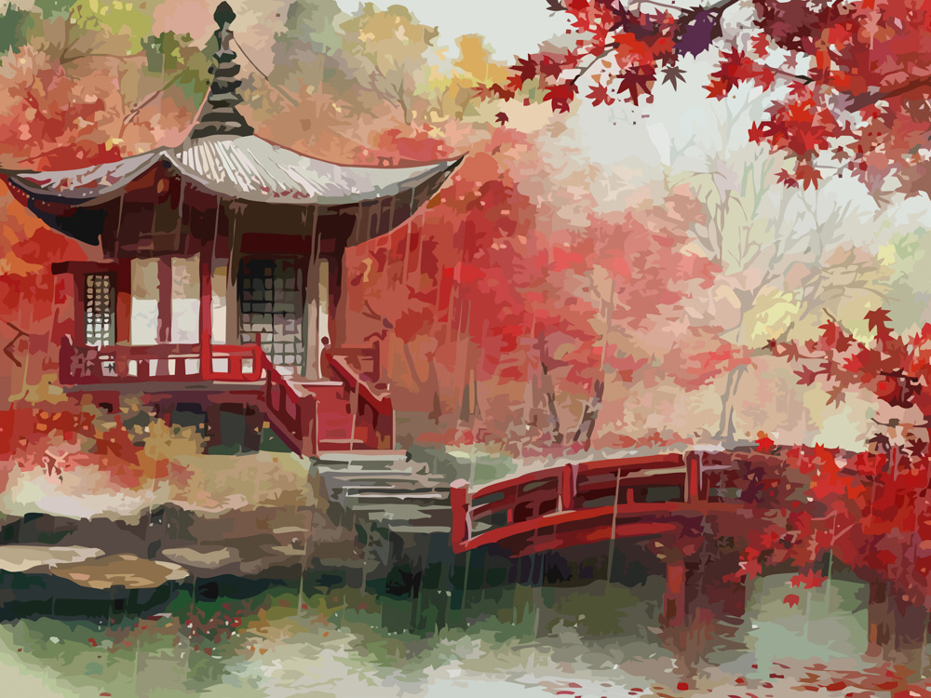
Цивилизации Востока
Подготовила:
учитель географии
МБОУ «Отрадненская СОШ № 2»
Пожидаева Ю.В.

Slide 2

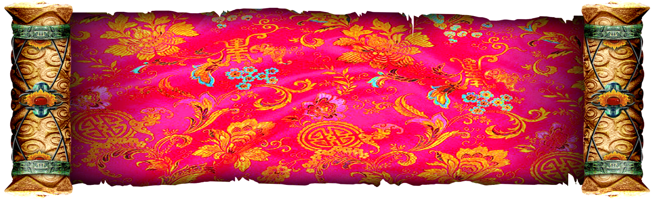
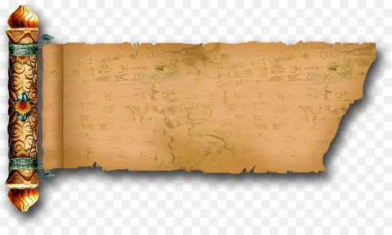


Что объединяет цивилизации Востока
К восточным цивилизациям относят китайско-конфуцианскую, индуистскую
и исламскую, зачастую японскую,
реже негро-африканскую.
Для цивилизации Востока
характерны:
Приверженность
к историческим традициям.
Духовная сфера человеческого бытия традиционно ставилась выше экономической.

Slide 3
Китайско-конфуцианская цивилизация
Географическое ядро этой древнейшей цивилизации — бассейн реки Хуанхэ.
Именно в пределах Великой Китайской равнины сформировалась древняя культурная область, давшая впоследствии «побеги» в Индокитай, Японию, Монголию, Маньчжурию .
В развитии этой цивилизации велика роль конфуцианства, получившего название по имени его основоположника Конфуция.
Основных принципах конфуцианского учения:
Судьба человека определяется небом (отсюда Китай часто
называют Поднебесной империей).
Младший должен безропотно подчиняться старшему, нижестоящий — вышестоящему.
В конфуцианстве четко выражена установка на самореализацию тех способностей, которые заложены в каждом человеке.

Slide 4
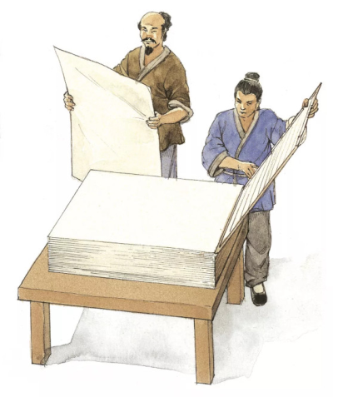

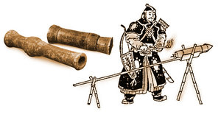
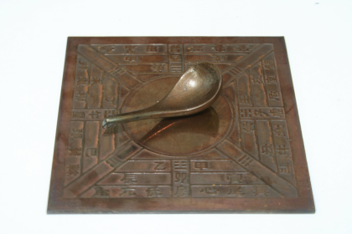
Лучшие изобретения и открытия древнего Китая:
1
Производство бумаги (50-121 гг. н.э.)
Порох
2
3
Компас

Slide 5
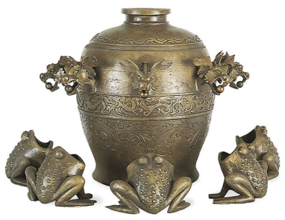
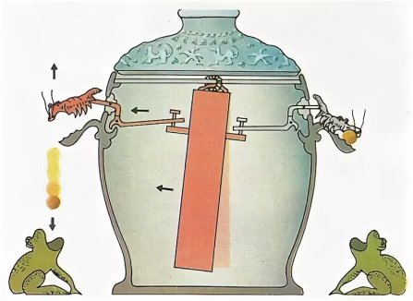
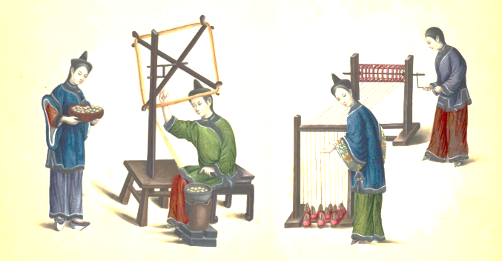
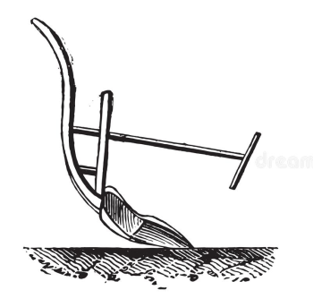
Лучшие изобретения и открытия древнего Китая:
4
Сейсмограф
5
Шёлк
6
Сеялка (250 г. до н.э.)

Slide 6
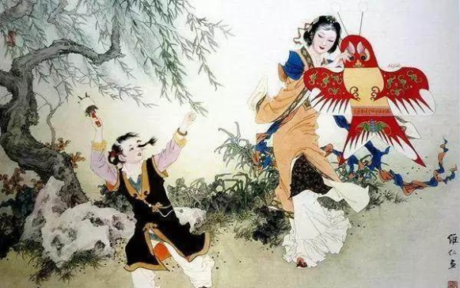
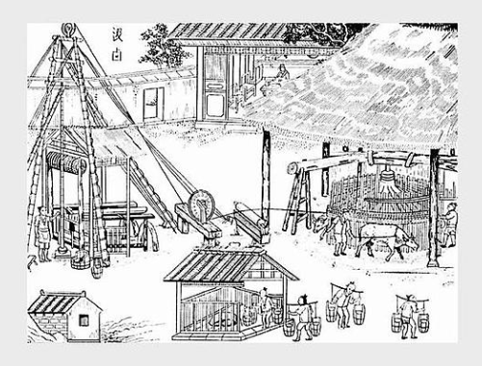
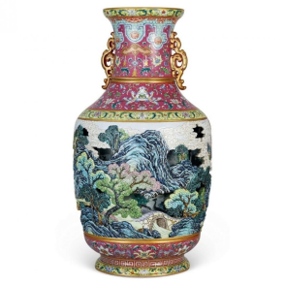
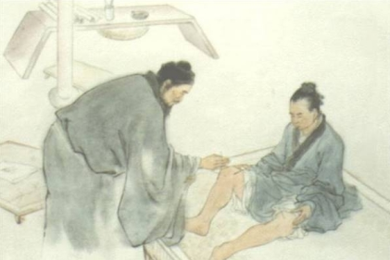
Лучшие изобретения и открытия древнего Китая:
7
Воздушные змеи
Глубокое бурение
(второй век до нашей эры)
8
Долгие годы Китай фактически был изолирован от внешнего мира.
Только в середине XIX в. он был открыт для колониальной торговли.
9
Фарфор
С конца XIX в. китайская культура стала испытывать
влияние западной цивилизации.
В последней четверти XX в. в Китае стали интенсивно внедряться рыночные начала в экономике, что в сочетании с трудолюбием китайцев дало блестящие результаты.
10
Иглоукалывание

Slide 7
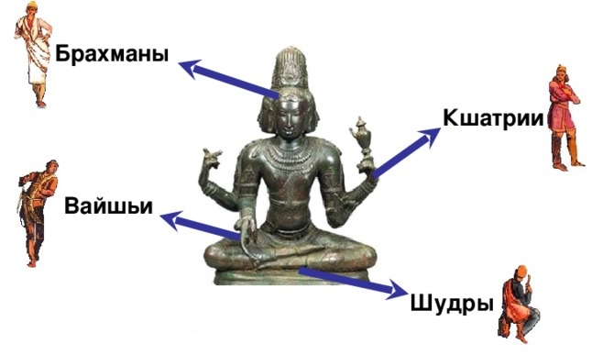
Индуистская цивилизация
Индуистская цивилизация- одна из самых древних.
Она сформировалась в бассейне Инда и Ганга.
Связующим звеном индуистской цивилизации в прошлом явилась каста как социальное явление.
Каста — это обособленная группа людей, связанная происхождением
и правовым положением своих членов.
Конституция Индии отменила кастовое деление, однако в деревне
его пережитки дают о себе знать до сих пор.

Slide 8

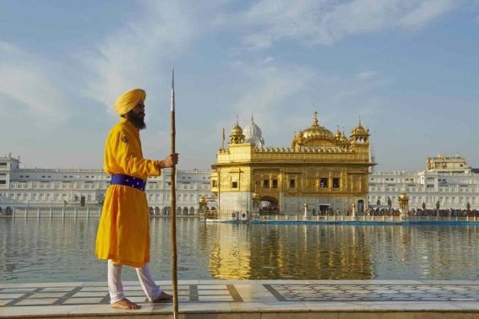
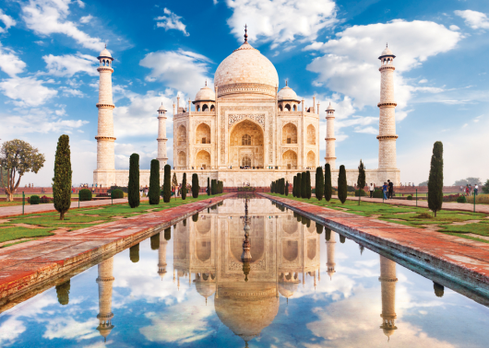
Индуистская цивилизация
Вклад индуистской цивилизации в мировую культуру:
Религия индуизм (брахманизм) как комплекс религиозных, этических и философских представлений, учения
«отца индийской нации» Махатмы Ганди о ненасилии, Рабиндраната Тагора, идеи Джавахарлала Неру и др.
1
2
Индийская архитектура.
золотой храм в Амритсаре и знаменитый Тадж-Махал в Агре.

Slide 9
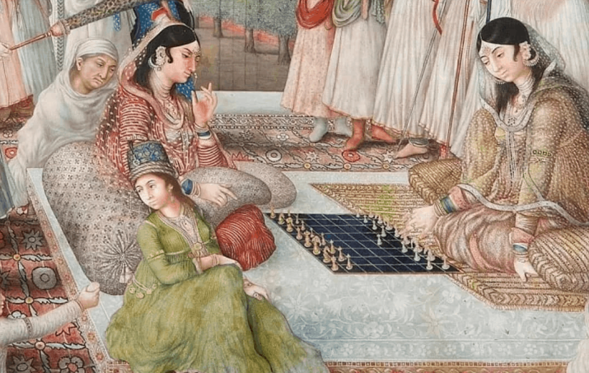
Индуистская цивилизация
Вклад индуистской цивилизации в мировую культуру:
Литература.
Древняя Индия подарила миру две великие поэмы – «Махабхарату» и «Рамаяну»
3
4
Шахматы.

Slide 10
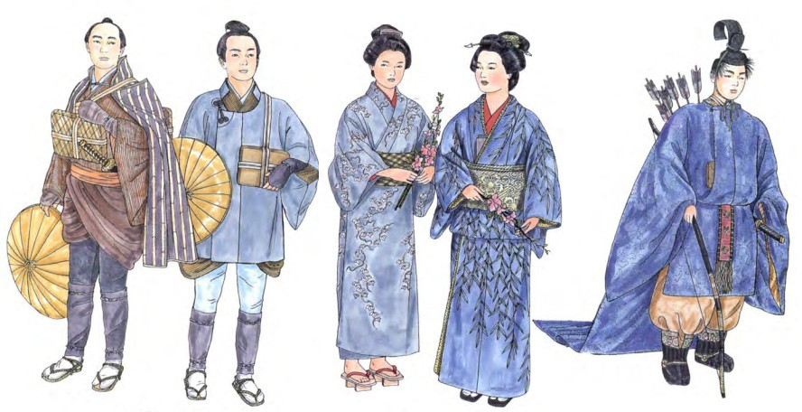
Японская цивилизация
Японская цивилизация единственная в мире, которая ассоциируется
с одним народом.
Деятельная изоляция Японии от влияния внешнего мира способствовала самобытности японской культуры.
Японии удалось быстрее синтезировать традиции и европейскую современность.
В результате японский эталон развития по многим параметрам становится ныне оптимальным, превосходящим и европейский,
и американский.

Slide 11
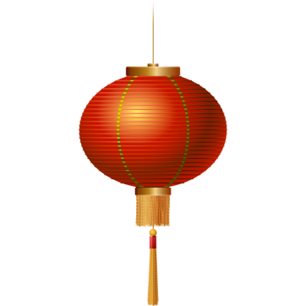
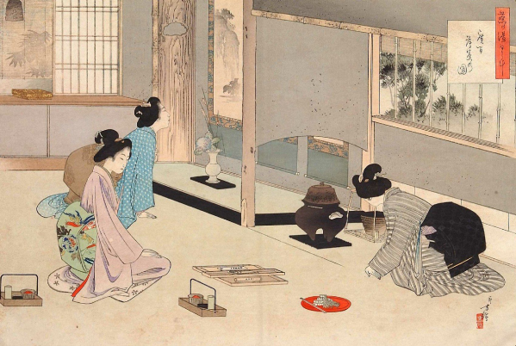
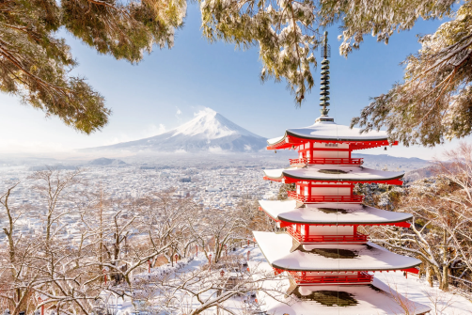
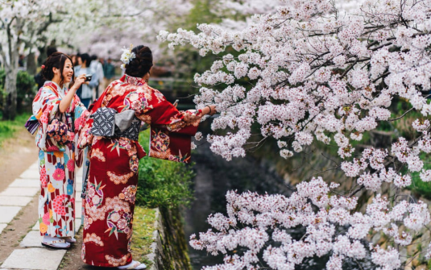
Японская цивилизация
Ценностей японской цивилизации:
1
Местные традиции и обычаи: чайная церемония,
семейные ритуалы, особенности гостеприимства и др.
2
Японцы бережно и с большой любовью относятся
к окружающей природе, восхищаются ее естественностью.
Гора Фудзияма
Праздник цветения сакуры

Slide 12
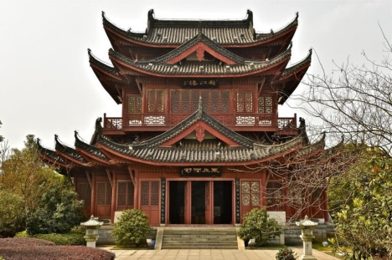



Японская цивилизация
Ценностей японской цивилизации:
3
Храмы из дерева.
4
Кимоно.
5
Икебана

Slide 13
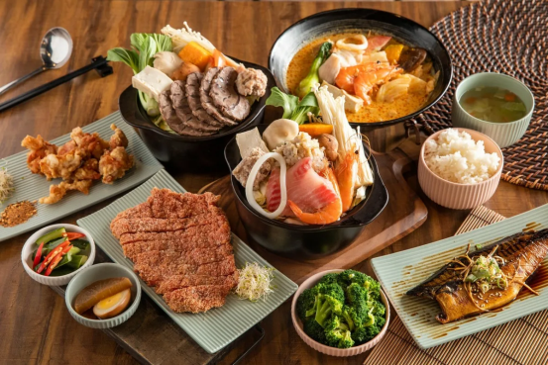
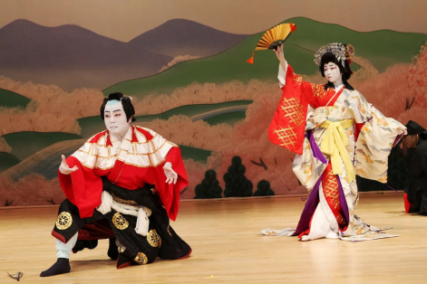
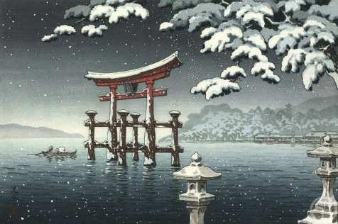
Японская цивилизация
Ценностей японской цивилизации:
6
Местная кухня и аквакультура.
7
Театральное искусство.
8
Граверное искусство.

Slide 14

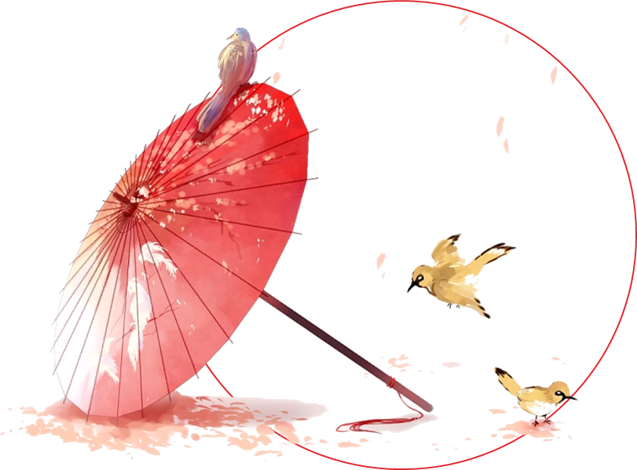

Домашнее задание:
§ 23 стр. 140-143
Задание № 6,7

